Slide 1
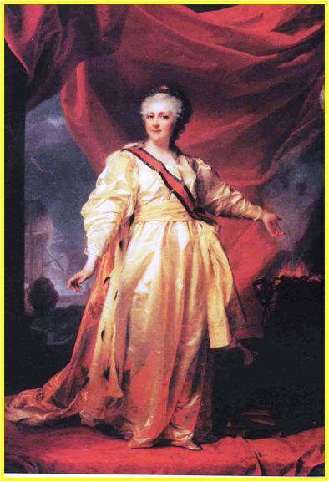
Внешнюю политику считают самой блестящей стороной государственной деятельности Екатерины II. Она вникала в детали военных операций, работала как настоящий начальник генерального штаба, входила в подробности военных приготовлений, следила за всем происходящим на фронтах. Итог был поистине грандиозен, в состав России вошли огромные территории, страна получила долгожданный выход в Чёрное море, её роль и влияние в мире возросли.

Slide 2
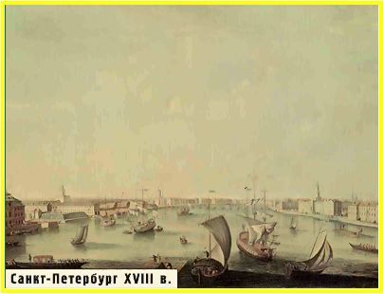
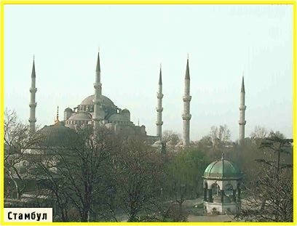
Борьба России за выход к Чёрному морю. Русское военное искусство.
Внешняя политика при Екатерине II.

Slide 3
Основные понятия:
Брандер – судно, нагруженное горючими и взрывчатыми веществами, которое поджигали и пускали по ветру или течению на неприятельские корабли.
Протекторат – форма зависимости, при которой страна, сохраняя своё государственное устройство, подчинена другой стране.
Диссиденты, в данном случае, - некатолики из числа православных украинцев, белорусов и протестантов в Речи Посполитой.

Slide 4
Причины русско-турецкой войны 1768 -1774. Предыстория конфликта.
Выход к Черному морю открывал для России широкие возможности для развития торговли, хозяйственного освоения новых земель, укрепление её положения на международной арене.
Постоянная опасность набегов являлась тормозом на пути освоения плодородных степных земель
Крымское ханство при поддержке Османской империи беспокоило южные пределы России. Но к концу 18 века Россия уже могла помериться силами с турками.
Предыстория конфликта: вопрос об уравнивании в правах католиков и диссидентов- в данном случае, диссиденты – некатолики из числа православных (украинцев и белорусов) и протестантов в Речи Посполитой.
В 1768 г. сейм под нажимом короля Станислава Понятовского принял такое решение. Но Барская конфедерация (объединение магнатов и шляхты) это решение не признала и подняла мятеж против своего короля. Начались военные действия между конфедератами и русскими войсками, введёнными по просьбе Понятовского. Конфедераты потерпели несколько поражений. Но в события вмешалась Турция .
Её поддерживали европейские страны, прежде всего Франция и Австрия, не желавшие усиления России. Подстрекаемая французским правительством, Османская империя в 1768 году объявила России войну.

Slide 5
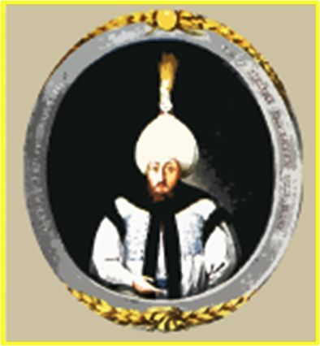
Мустафа III турецкий султан с 1757-1774 гг.
Войну начала именно Турция – султан потребовал вывода русских войск из Речи Посполитой, отказа от поддержки диссидентов. В 1768 г. он объявил войну России и крымские татары совершили опустошительный набег на русские и украинские земли (оказавшийся для них последним). России пришлось воевать на двух фронтах. Но, несмотря на это, уверенности придавали серьёзные факторы: превосходство России над Турцией в экономике, выучке и храбрости солдат, искусстве полководцев, уже заявившие о себе – П.А. Румянцев и А.В. Суворов.

Slide 6
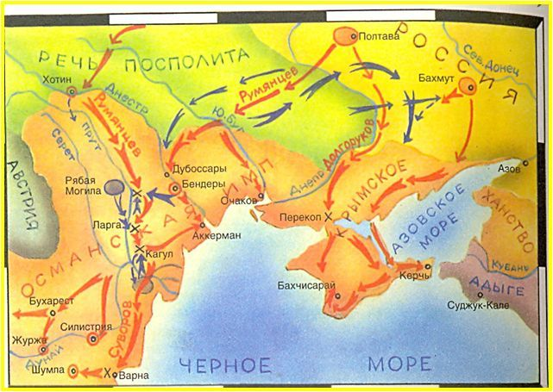
21 июля 1770 г. Сражение у реки Кагул (впадает в Дунай) русская армия (27 тысяч человек) под командованием генерала П.А. Румянцева разгромила численно превосходящие турецкие силы, которые возглавил великий визир Халиль-паша. В результате Кагульского сражения турки, располагавшие 50 тысячами пехотинцев и 100 тысячами конных воинов, потеряли до 20 тысяч убитыми, а 2 тысячи попали в плен. Т.о., главная и наиболее боеспособная часть турецких войск была выведена из строя, что позволило русским развить успех и занять весь левый берег Дуная.
17 июня 1770г. Сражение у кургана Рябая Могила.
7 июля 1770г. Сражение у реки Ларги (левый приток реки Прут). Русские войска под командованием П.А. Румянцева в ходе ожесточённого восьмичасового боя разгромили более чем вдвое превосходящие силы турок.

Slide 7
Петр Александрович Румянцев - Задунайский
Он отличился в Семилетней войне. Продвигался по службе не благодаря связям, а за счёт серьёзной работы и собственных талантов. В начале правления Екатерины II он – глава Малороссийской коллегии, управляет Левобережной Украиной. Выполняя волю Екатерины II, Румянцев проводил имперскую политику ликвидации автономии и усиления крепостничества в Малороссии. Заботясь об усилении могущества России и укрепления её южных границ, Румянцев считал необходимым продвинуть их к Чёрному морю, Бугу и Днестру.
Во время русско-турецкой войны 1768-1774 он развернул быстрые наступательные действия – его войска освобождают от турок Молдавию, действуют в Валахии, по Дунаю. В 1770 г. полководец одерживает свои самые блистательные победы над врагом. Его главный козырь – наступление, решительный бой.
За победу при Кагуле Румянцев получил звание генерал-фельдмаршала, добавление к своей фамилии «Задунайский». Он заслужил также и восторженное письмо Фридриха II: «Полная победа, которую одержали вы над турецкой армией, приносит вам тем более славы, что успех её был плодом вашего мужества, благоразумия и деятельности».В победный исход войны он внёс очень большой вклад. Решающую роль сыграл его переход от маневрирования армии, вытеснения противника из городов и крепостей к наступательной стратегии генерального сражения, от линейной тактики к тактике колонн и рассыпного строя.
Военные идеи Румянцева-Задунайского, изложенные им в «Инструкции» (1761), «Обряде службы» (1770), «Мыслях» (1777), сыграли важную роль в реорганизации русской армии, в развитии отечественного военного искусства.
1725 - 1796

Slide 8
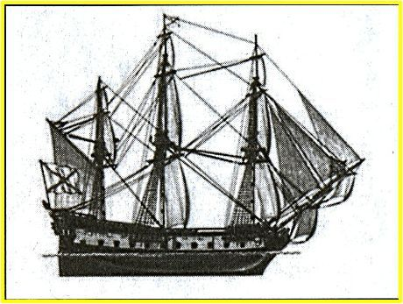
Победа Российского флота
Не меньших успехов добился российский флот. Для борьбы на море в обход Европы отправилась Балтийская эскадра под командованием Алексея Григорьевича Орлова (1737-1807). Летом 1770 года корабли вошли в Эгейское море. Передовую эскадру возглавлял адмирал Григорий Андреевич Спиридов (1713-1790). В Хиосском проливе 30 русских кораблей приняли бой с 70 турецкими. Решительная атака Спиридова заставили турецкий флот отойти в Чесменскую бухту.
Линейный корабль «Евстафий»
На этом корабле Г.А. Спиридов держал свой флаг в ходе экспедиции в район Греческого архипелага и во время боя с турецкой эскадрой в Хиосском проливе 24 июня 1770 г.

Slide 10
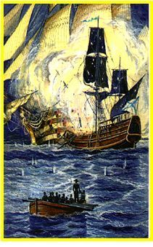
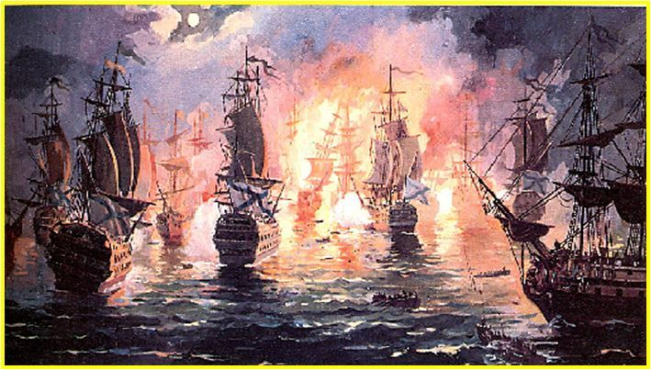
Чесменский бой 26 июня 1770 г.
Особая заслуга принадлежит лейтенанту Дмитрию Ильину, который с помощью брандера поджёг самый крупный турецкий корабль. В результате огонь перекинулся на другие турецкие суда, запылал весь флот турок, вскоре прекратив сопротивление. Потери турок составили 15 линейных кораблей, 6 фрегатов и около 40 мелких судов. Погибли 11 тысяч турецких моряков. Турецкая крепость Чесма была занята высадившейся на берег русской командой.
Брандер Дмитрия Сергеевича Ильина.
В эпоху парусного флота для сожжения вражеских кораблей применялись брандеры – суда, гружённые горючими и взрывчатыми веществами. В качестве брандера, как правило, использовали устаревшие суда. При столкновении с вражеским кораблём брандер должен был быстро вспыхнуть и поджечь его.

Slide 11
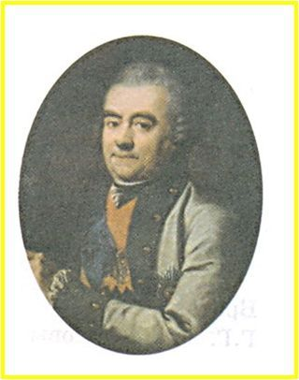
Григорий
Андреевич
Спиридов
Военно-морской деятель. Родился в дворянской семье потомственного морского офицера. В 1723 начал службу волонтёром на Балтийском флоте. В 1762 за отличия в Семилетней войне произведён в контр-адмиралы. Уделяя большое внимание подготовке морских офицеров, преподавал в Морском корпусе, совмещая эту деятельность с плаванием на боевых кораблях. С 1764 являлся главным командиром Ревельского, с 1766 – Кронштадтского порта. Во время русско-турецкой войны 1768-1774 экспедиция русского флота под командованием А.Г. Орлова направилась в Средиземное море. В 1769 адмирал Спиридов был назначен командующим 1-й эскадры и руководил взятием крепости Наварин, ставшей маневренной базой русского флота. 24 июня 1770 эскадра Спиридова одержала победу в Хиосском проливе. 26 июня в Чесменской бухте по плану Спиридова значительно превосходящие силы турецкого флота были атакованы русскими моряками, которые, использовав брандеры (небольшие суда с взрывчатыми веществами для поджога кораблей противника) и ведя меткий артиллерийский огонь, полностью уничтожили турецкий флот. Турки потеряли около 10 тысяч человек, русские – 11. Эта победа оказала огромное влияние на исход всей войны. В 1771 – 1773 командовал флотом в Архипелаге. В 1774 вышел в отставку..
1713 - 1790

Slide 12
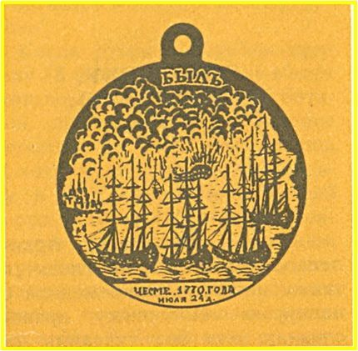
Награды в память о Чесменском сражении
Участники сражения были щедро награждены. Алексей Орлов получил высшую степень ордена св. Георгия и жалован персональной именной золотой медалью с надписью: «Г. А. Гр. Орлов. Победитель и истребитель турецкого флота».
Лейтенант Д.С. Ильин за смелое управление брандером был награждён орденом Георгия 4-й степени.
В память об этом сражении все нижние чины - моряки и солдаты-десантники, получили серебряные медали (диаметром 39 мм) с короткой надписью на оборотной стороне: «БЫЛ». Под ней изображены в клубах дыма пылающие турецкие корабли.

Slide 13
В 1771 г. войска под командованием князя Василия Михайловича Долгорукова при поддержке судов вновь созданной Азовской флотилии штурмовали Перекопскую укреплённую линию и ворвались в Крым. Одна за другой в руки русских переходили крепости. Пала ханская столица Бахчисарай. Хан бежал в Константинополь. Вскоре весь Крым был занят. (князю в награду была дана фамилия Долгоруков-Крымский). В 1771 году удалось блокировать пролив Дарданеллы. Турция оказалась на краю катастрофы. Но Франция, непримиримый противник России, толкала султана к продолжению войны. Успехи русского оружия сильно тревожили Австрию, Англию, а также союзника Екатерины II – Фридриха II.Россия, стремясь избежать политической изоляции и сохранить союзнические отношения с Пруссией, согласилась на раздел Речи Посполитой.
27 июля 1772 г. в Фокшанах начались мирные переговоры с Османской империей. Главный пункт разногласий – вопрос о судьбах Крыма; Турция не хотела предоставлять независимость Крыму: опираясь на поддержку Франции и Австрии и используя внутренние трудности России, где шла крестьянская война, под предводительством Е.Пугачева, начавшаяся в 1773 году, Турция сорвала переговоры. Военные действия возобновились.
1773 г. Суворов разгромил 15-тысячное турецкое войско у Туртукая
1774 г. Русские войска перешли Дунай. Победа русских войск (командующий – А.В. Суворов) с 8 тысячами солдат над 40-тысячной армией великого визиря у деревни Козлуджи открыла основным силам во главе с П.А. Румянцевым путь на Стамбул. (П.А. Румянцев стал именоваться Румянцев-Задунайский). Турция запросила мира.

Slide 14
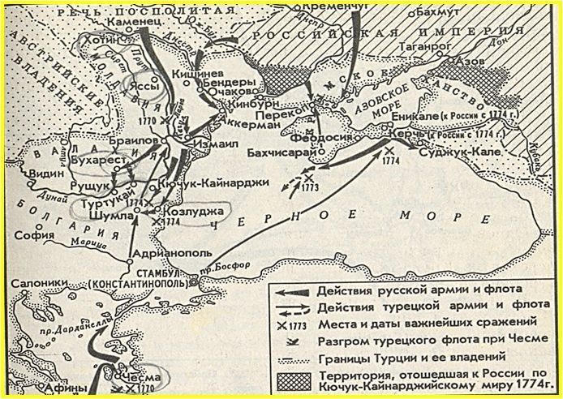
Русско-турецкая война 1768 - 1774
Мир заключили 10 (21) июля 1774 г. в Кючук-Кайнарджи (по названию болгарской деревни, в переводе с турецкого – «малый, горячий источник») между Россией и Османской империей. Россия получала выход к Чёрному морю, Новороссию (Степное Причерноморье – юг Украины. К России отошли земли между Днепром и Бугом, крепость Азов, Керчь и Еникале, Кинбурн, земли до Кубани на Северном Кавказе, Кабарда.
Россия получила право строить флот на Чёрном море, её торговые суда – проходить через проливы Босфор и Дарданеллы, т.е. выход и в Средиземное море, контрибуция от Турции – 4,5 млн. руб. Крымское ханство стало независимым от Турции государством. Русское правительство добилось также права выступать в качестве защитника законных прав христианских народов Османской империи. В результате – развернулась национально-освободительная борьба народов Балканского полуострова против турецкого ига; была восстановлена автономия Молдавии и Валахии, которые фактически находились под протекторатом России.

Slide 15
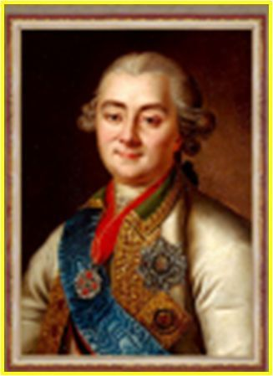
Алексей Григорьевич Орлов
Военный деятель, сподвижник Екатерины II.
К 1762 дослужился до сержанта. Отличался огромной физической силой, смелостью, предприимчивостью. За участие в дворцовом перевороте 1762, возведшем на трон Екатерину II, был произведён в генерал-майоры, получил графский титул, пожалован землями, крепостными и деньгами. В начале русско-турецкой войны 1768-1774 разработал план кампании против Турции в Средиземном море, который сам вызвался исполнить. В 1769 был произведён в генерал-аншефы и руководил военными действиями русского флота. В 1770 у Чесмы Орлов возглавил сухопутные и морские силы со званием генерал-адмирала и главнокомандующего. Несмотря на численное превосходство турецкого флота, Орлов приказал С.К. Грейгу атаковать, и почти все корабли противника были сожжены или взяты в плен. После подписания в 1774 году Кючук – Кайнарджийского мира Орлову пожалован титул князя Чесменского, 4 тысячи душ крестьян и множество наград.
1737-1807

Slide 16
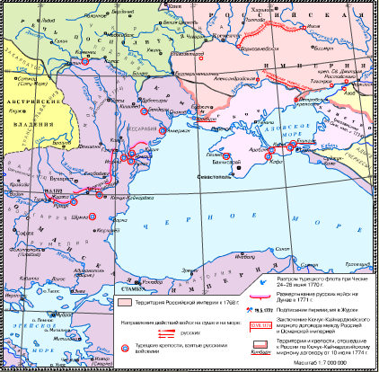
Присоединение Крыма
В 1775 г. Турция провозгласила крымским ханом своего ставленника Девлет-Гирея. В ответ на это Россия ввела в Крым свои войска и ханом был провозглашён русский ставленник Шагин-Гирей. Тогда Турция организовала восстание, но Девлет-Гирей потерпел поражение. В 1783 году крымский хан отрёкся от престола.

Slide 17
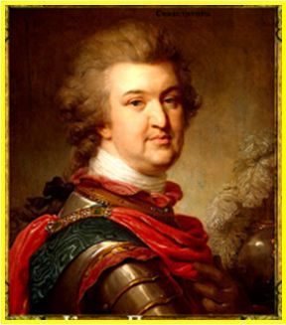
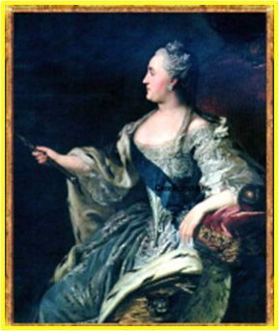
князь Потёмкин-Таврический
8 апреля 1783 года правительство Екатерины II включило Крым (Тавриду) вместе с подвластными бывшему хану территориями в Приазовье и причерноморских степях. В Крыму сразу же начали строить крепости, в том числе Севастополь – базу русского Черноморского флота. Давний враг Руси, очаг постоянной опасности, грабительских набегов,
Екатерина II
полуостров превратился в опорный пункт России на Чёрном море.
Началось интенсивное освоение плодородных земель Северного Причерноморья, получившего название Новороссии. Сюда переселялись десятки тысяч крестьян и горожан из внутренних русских губерний. Они строили новые города – Херсон, Николаев, Симферополь, Екатеринославль (Днепропетровск), Екатеринодар (Краснодар), распахивали пустынные земли. Руководил освоением Новороссии видный государственный деятель и полководец Г.А. Потёмкин. За операцию по присоединению Крыма он стал именоваться князь Потёмкин-Таврический.
В 1783 году Георгиевский трактат между Россией и Грузией закрепил переход Восточной Грузии под протекторат России.

Slide 18
В 1787 г. Екатерина II и австрийский император Иосиф II предприняли поездку в Крым. Турция восприняла это как политическую демонстрацию и предъявила России ультиматум. Усиление России тревожили европейские державы. (Англию, Пруссию, Францию).
Назовите причины, почему усиление России вызывало
тревогу у европейских стран?
Именно поэтому державы благосклонно отнеслись к требованию Стамбула (1787 г) эвакуировать русские войска из Крыма и отказаться от условий Георгиевского трактата 1783 г. (согласно трактату, Грузия перешла под протекторат России).
Июль 1787 г. Турция предъявила ультиматум с требованиями вернуть Крым, признать Грузию вассалом султана, просматривать русские суда при прохождении через проливы.
Причина новой русско-турецкой войны – стремление
Турции взять реванш и желание России закрепиться
на Черноморском побережье.

Slide 19
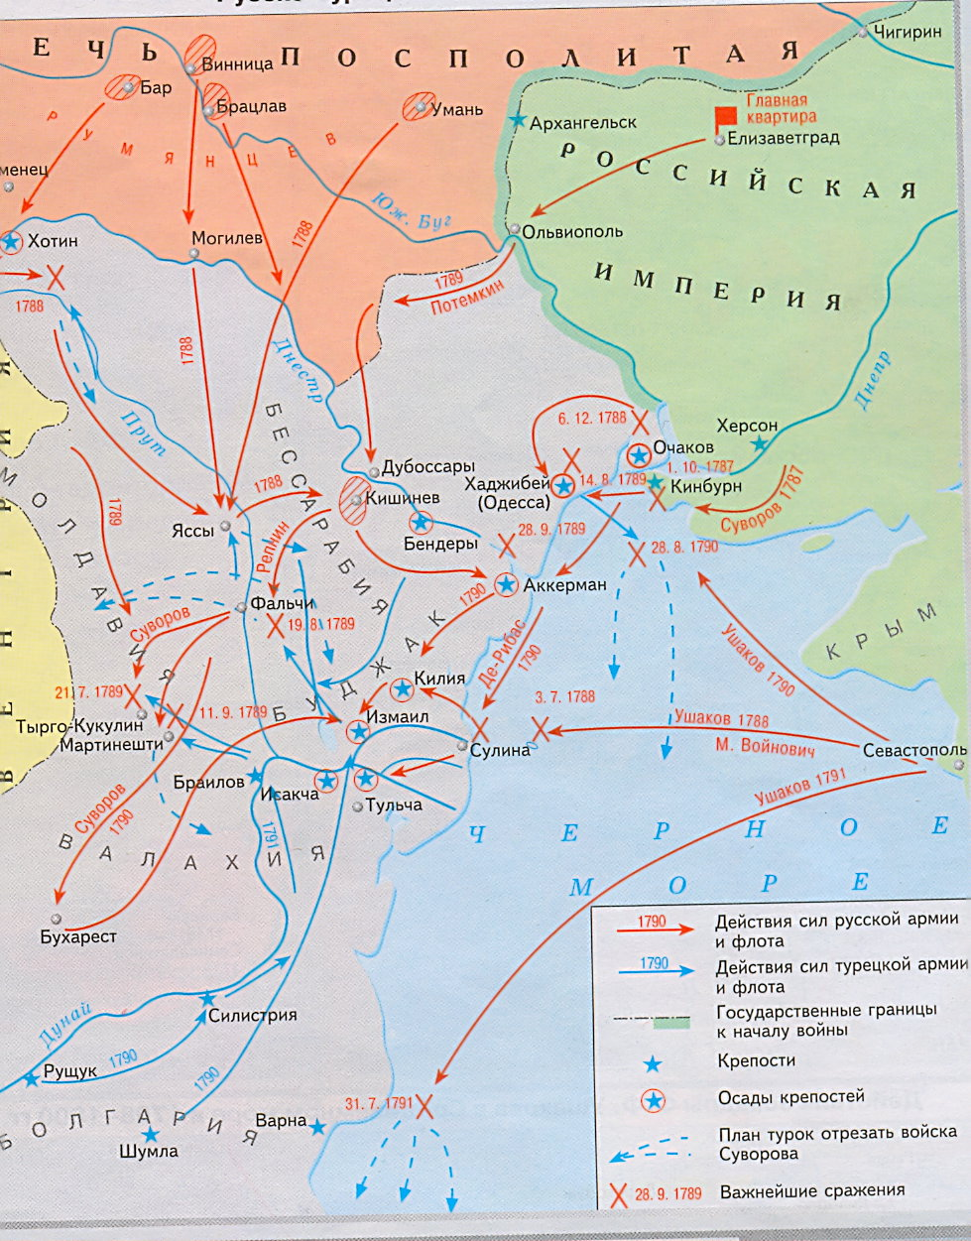
Русско-турецкая война 1787 - 1791
Турецкий флот с десантом подступил к одному из ключевых пунктов русской обороны Причерноморья – Кинбурну.(неподалёку от Очакова). Гарнизоном Кинбурна командовал Суворов. Он позволил 5-тысячному отряду янычар высадиться на кинбурнской косе, а затем при поддержке артиллерии повёл колонны русских солдат в штыковую атаку на противника. Бой завершился почти полным уничтожением турецкого десанта. Полководец, дважды раненый в ходе жаркого боя, не покинул своих «чудо-богатырей».

Slide 20
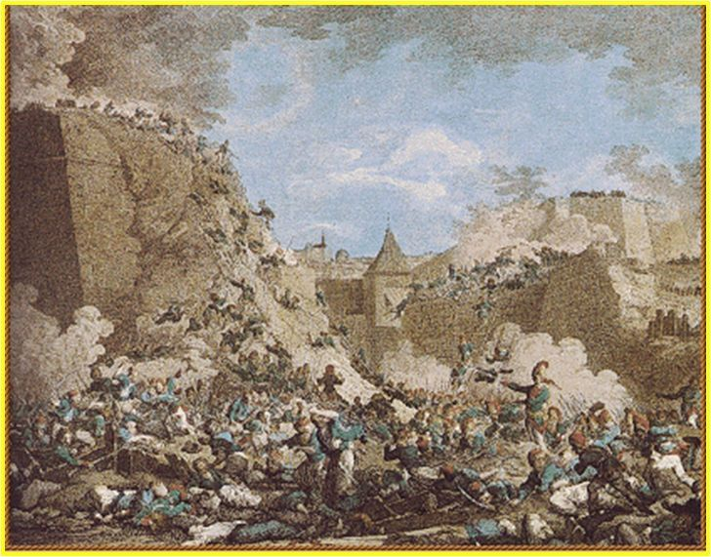
Июнь – июль 1788 г Победа русского Черноморского флота на Днепровско-Бугском лимане и у о. Фидониси. Это была первая победа, только что построенного Черноморского флота, которым командовал замечательный флотоводец Фёдор Фёдорович Ушаков. Разгром османов лишил их возможности с моря помогать осаждённому Очакову.
Декабрь1788 г. Взятие русскими войсками под командованием Г.А. Потёмкина после долгой осады турецкой крепости Очаков

Slide 21
Победы Александра Васильевича Суворова при Фокшанах и Рымнике.
Июль 1789 г. Победа русских войск под командованием А.В. Суворова над турками в Молдавии при Фокшанах.
Сентябрь 1789 г. Победа А.В. Суворова над 130-тысячной турецкой армией на
р. Рымнике. Русский полководец, считая и отряд австрийского принца Кобурга, имел 25 тысяч человек. За эту победу он получил графский титул и стал именоваться граф Суворов-Рымникский

Slide 22
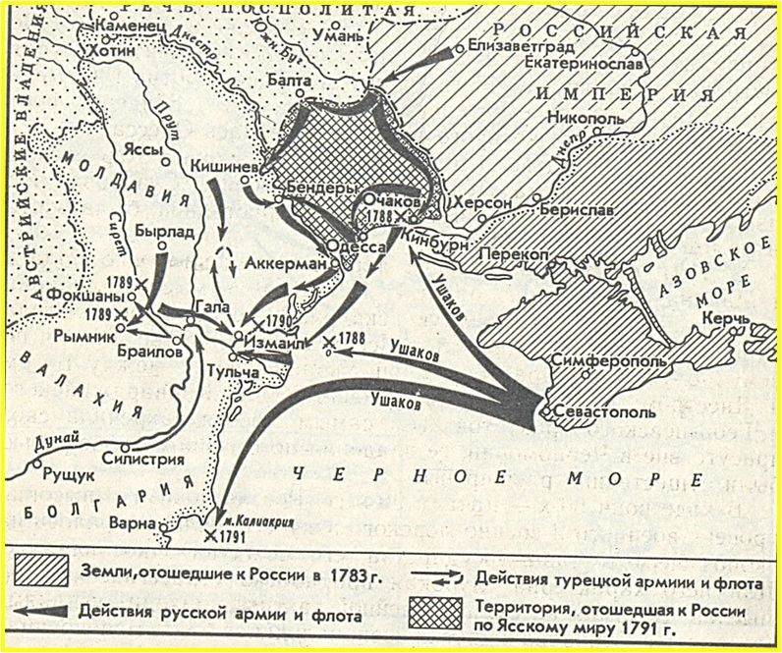
РУССКО-ТУРЕЦКАЯ ВОЙНА 1787-1791

Slide 23
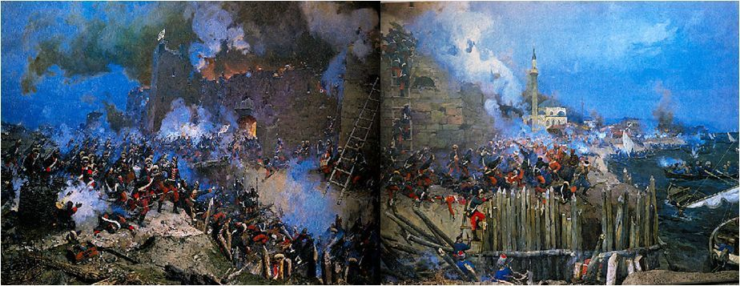
В декабре 1790 г. Суворов и руководимые им войска добились нового, неслыханного успеха. В устье Дуная стояла сильнейшая турецкая крепость Измаил, возведённая французскими и немецкими инженерами и защищаемая 35-тысячным отборным гарнизоном, более 260 орудий защищали ворота, бастионы и все подступы к этой цитадели. Мощные, необычайно высокие стены, заполненный водой ров, глубиной до десяти и шириной двенадцать метров, окружали её. Со стороны моря оборону несли суда турецкой речной флотилии. Изучив подступы к ней и её укрепления, Суворов доносил Потёмкину: «Крепость без слабых мест». После получения Суворовым приказа, началась напряжённая подготовка к взятию Измаила. Под его команду поступили войска численностью 31 тыс. человек при артиллерийском парке в 600 стволов. Подготовка к штурму велась в очень быстром темпе: заготавливались штурмовые средства, оборудовались огневые позиции, войска обучались на специально построенных укреплениях, подобных измаильским; велась и моральная подготовка солдат к штурму.

Slide 24
Александр Васильевич сам наглядно показывал, как надо преодолевать рвы, засеки, волчьи ямы, как бить, колотить противника и врываться на укрепления Измаила. «Валы высоки, рвы глубоки, а всё-таки нам надо его взять!» - приговаривал он. Через девять дней после своего прибытия к Измаилу Суворов закончил все приготовления и собрал военный совет, где с уверенностью сказал: «Крепость сильна, гарнизон – целая армия, но ничто не устоит против русского оружия…» Коменданту Измаила Суворов предложил сдать крепость без кровопролития: «24 часа – воля. Первый выстрел – неволя. Штурм – смерть». На это последовал ответ: «Скорее небо упадёт на землю и Дунай потечёт вспять, чем сдастся Измаил», и советовал Суворову «…убираться поскорее, если они не хотят умереть от холода и голода». После интенсивной артиллерийской подготовки под прикрытием ночного тумана русские войска начали штурм. Потери были огромные. С обеих сторон били сотни орудий. Бой продолжался 9 часов, но сопротивление турок было сломлено, и Измаил пал. В этом бою впервые прославил себя ученик А.В. Суворова – будущий полководец М.И. Кутузов. Взятие Измаила – решающая победа в ходе войны

Slide 25
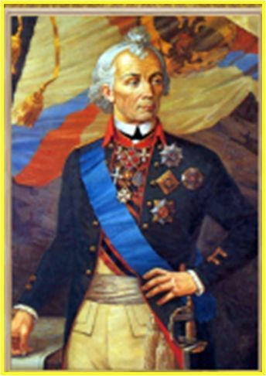
Александр Васильевич Суворов
Был одним из самых образованных военных деятелей XVIII в. и остаётся в памяти народа непобедимым полководцем – национальный герой России. Обладая обширными познаниями в области военной истории, он внимательно следил за развитием армий соседних государств.
Вклад Суворова в развитие российского военного искусства огромен. Он являлся автором ряда работ, таких как «Полковое учреждение», «Наука побеждать», а также множества наставлений, инструкций, приказов, диспозиций, памятных записок. Ценным являлось то, что теоретические обобщения Суворова подкреплялись их практической проверкой в ходе войн второй половины XVIII в.
Суворов считал, что война служит лишь преддверием мира и должна быть по возможности скоротечной. Для успешного ведения боевых действий Суворов считал необходимым изучить местность, определить численность и расположение противника, правильно поставить цель и сделать так, чтобы все (от офицеров до солдат) понимали её и стремились её достичь. Передвижения и маневры, необходимые в ходе боя, должны были осуществляться быстро, чтобы опередить противника и ударить тогда, когда он не ждёт. Успех сражения во многом зависел от разведки (войсковой, агентурной), скрытости своих замыслов и действий, внезапности удара.
С населением завоёванных территорий Суворов обращался корректно, сурово наказывал за мародёрство и, следуя Воинскому уставу 1716 г., строго приказывал: «обывателям ни малейших обид не чинить и безденежно ничего не брать», сдающихся в плен и просящих «аман» турок или «пардон» французов всегда щадить, «с пленными поступать человеколюбиво, стыдиться варварства», ибо «победителю прилично великодушие»
Инициативу, предприимчивость, храбрость солдат Суворов поощрял боевыми наградами, утверждая, что «и в нижнем чине бывают герои».
Полководец, не проигравший ни одного сражения, любимец солдат, человек самостоятельных независимых суждений, Суворов внёс свой вклад в развитие мирового военного искусства. Он воспитал талантливых русских военачальников М.И. Кутузова, Н.Н. Раевского, П.И. Багратиона, А.П. Ермолова.
1730-1800

Slide 26
А.В. Суворов. «Наука побеждать»
… Береги пулю на три дни, а иногда и на целую кампанию, когда негде взять. Стреляй редко, да метко. Штыком коли крепко… Пуля дура, штык молодец… Трое наскочат: первого заколи, второго застрели, третьему штыком карачун. Это нередко (бывает), а заряжать некогда. В атаке не задерживай.
(Когда видишь) фитиль на картечь – бросься на картечь: летит сверх головы. Пушки твои, люди твои. Вали на месте, гони, коли, остальным давай пощаду. Грех напрасно убивать: они такие же люди…
Обывателя не обижай: он нас поит и кормит. Солдат – не разбойник…
В баталии полевой три атаки: 1) в крыло, которое слабее. Крепкое крыло, (если) закрыто лесом – это немудрено; солдат проберётся и болотом; тяжело чрез реку – без мосту не перебежишь; шанцы всякие перескочишь; 2) атака в середину не выгодна, разве конница хорошо рубить будет, а иначе самих сожмут; 3) атака в тыл очень хороша только для небольшого корпуса, а армиею заходить тяжело.
Штурм или валовой приступ. Ломи чрез засеки, бросай плетни, чрез волчьи ямы, быстро беги… спускайся в ров, ставь лестницы. Стрелки, очищай колонны! Стреляй по головам! Колонны, лети чрез стены на вал, скалывай, на валу вытягивай линию, (ставь) караул к пороховым погребам, отворяй вороты коннице! Неприятель бежит в город, его пушки обороти по нём, стреляй сильно в улицы, бомбардируй живо – недосуг за этим ходить… Неприятель сдался – пощади.
Вопросы к документу
Как этот документ характеризует личность А.В. Суворова и его полководческий талант?
Можно ли считать, что этот документ является моральным кодексом солдата?

Slide 27
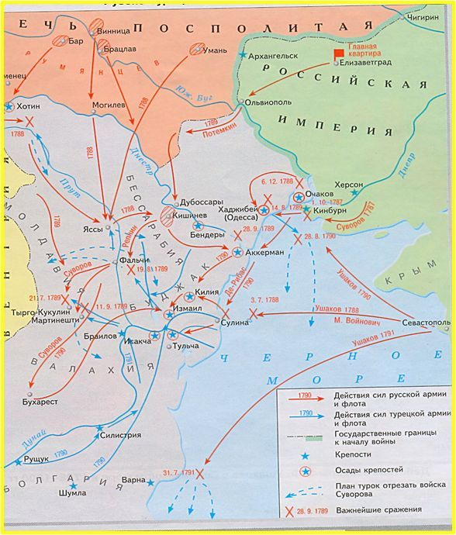
Флот под командованием Ф.Ф. Ушакова нанёс основательный урон турецкой эскадре сначала в Керченском проливе, а затем. 31 июля 1791 г, утром Ф.Ф. Ушаков необычной своей морской тактикой разбил турецкий флот у мыса Калиакрия (неподалёку от болгарского г. Варна) и разметал остатки его по всему Черноморью. Тактика маневрирования – изменение построения кораблей от обстановки, главное – выведение из строя флагмана врага. Атакующий стиль – каждое судно имело свою задачу, самостоятельно решая её в бою. Быстрота, внезапность, сосредоточение сил по направлению главного удара, обстрел береговых укреплений, затем – десант – штурм крепостей. Турция обратилась к России с предложением заключить мир, только бы остановить «Ушак-пашу».

Slide 28
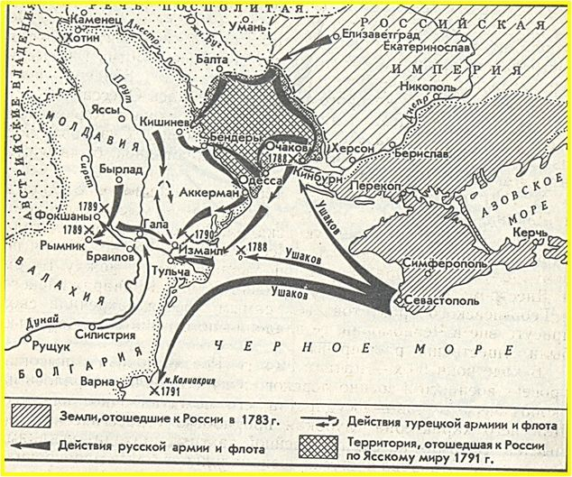
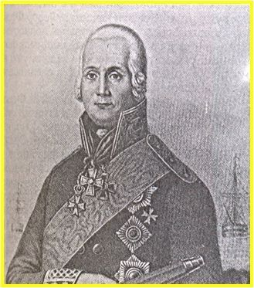
Ушаков Фёдор Фёдорович
1745-1817

Slide 29
Ушаков Фёдор Фёдорович 1745-1817
Рядом с великими полководцами, которых породила эпоха Семилетней и турецких войн, стоят фигуры славных флотоводцев России – Спиридова, Сенявиных, Клокачёва, многих других; несомненно, самый выдающийся из них – гениальный Ушаков. Его талант сродни суворовскому.
С детских лет под влиянием отца-преображенца и любимого дяди, он мечтает о службе Отечеству, причём не где-нибудь, а на море, на кораблях.
С 1783 г. Ушаков – на Черноморском флоте. Вскоре Ушаков одерживает первые свои победы в ходе русско-турецкой войны. У острова Фидониси, в районе Гаджибея (будущей Одессы), он, командуя авангардом эскадры адмирала М. Войновича, смело напал на флагманский корабль турок, разгромил его, и весь турецкий флот обратился в бегство.
В марте 1790 г. Потёмкин, главнокомандующий Черноморским флотом, назначает Ушакова его военным начальником («по военному употреблению»). Последовали блестящие победы контрадмирала Ушакова у Керчи, острова Тендра, наконец, у мыса Калиакрия (31 июля 1791 г.), где он уничтожил почти весь турецкий флот. Тактика маневрирования – изменение построения кораблей от обстановки, главное – выведение из строя флагмана врага. Атакующий стиль – каждое судно имело свою задачу, самостоятельно решая её в бою. Объединение действий с моря и с суши. Его действия как флотоводца отличали смелость, стремительность, ломка шаблонной линейной тактики (выделение и своевременное использование резерва из лёгких фрегатов, неожиданные для противника маневры, повороты русских судов «без соблюдения порядка» их номеров, т.е. заранее предназначенного им места в линии баталии). Здесь он делает примерно то же, что Румянцев и Суворов в армии.

Slide 30
29 октября 1791 г.Ясский (г. Яссы) мирный договор между Россией и Турцией: Крым был признан владением России; границей между двумя странами стала р. Днестр; в состав России вошла территория между реками Буг и Днестр; Турция признала российское покровительство Восточной Грузии, установленное Георгиевским трактатом 1783 г. Этим миром была завершена вековая борьба России за доступ к незамерзающему Чёрному морю, необходимому ей для экономического развития.

Slide 31
В ходе войн 60-х – начала 90-х гг. Россия показала высокий уровень военного и военно-морского искусства. В чём причины побед русского оружия? - Выросло новое поколение талантливых полководцев и флотоводцев, русская армия была лучше вооружена, дисциплинированна и обучена. Для военно-морского искусства характерна глубокая проработка стратегических замыслов. В армии на смену линейной тактике приходит усилиями Румянцева, Суворова и других военачальников тактика колонн и рассыпного строя. В действиях войск и флотов полностью оправдали себя решительность, опора на солдат, их сознательность и любовь к Отечеству. Большую роль сыграли и преобразования в армии. Особенно большой вклад в дело укрепления российской армии внесла деятельность Г.А. Потёмкина, вице-президента Военной коллегии. Изменились принципы обучения рекрутов: их сразу предназначали для какой-то определённой военной специальности, а время строевой подготовки (шагистика) сокращалось до минимума. В составе кавалерии появились полки карабинеров (отборные стрелки). В 1795 г. был издан манифест, в котором впервые проводилась мысль, что защита Отечества – священный долг каждого его гражданина.
Военное искусство опиралось на экономическую мощь государства. Экономические реформы Екатерины II позволили выделить достаточно средств на ведение войны.

Slide 32
Каковы последствия русско-турецких войн
В результате русско-турецких войн ускорилось хозяйственное освоение степного юга России. Земли в Северном Причерноморье осваивались не только нашими людьми. Скоро на южных землях появились образцовые колонии земледельцев. Из Англии и Франции были выписаны специалисты для устройства парков и садов, разведения шелковичных деревьев. Особое внимание Потёмкин уделял посадке и сохранению лесов на степных территориях. Была создана даже Контора земледелия и домоводства, в ней давались советы по развитию хлебопашества, садоводства и виноделия. Князь предполагал организовать хозяйство на основе новейших достижений европейской науки.
Во вновь присоединённых к России областях создавались кожевенные, свечные, кирпичные, фаянсовые и другие фабрики.
Было ликвидировано Крымское ханство – постоянный очаг агрессии против украинских и русских земель. Давний враг Руси, очаг постоянной опасности, грабительских набегов, полуостров превратился в опорный пункт России на Чёрном море.
На юге России были основаны города Екатеринослав (1776) (Днепропетровск), Херсон (1778), Николаев (1789), Екатеринодар (1793) (Краснодар), Одесса (1794). Ни один из этих городов не похож на другой. В этом заслуга талантливых русских архитекторов (таких как И.Е. Старов, К. Геруа, В.В. Ванрезант), которые воплощали творческие замыслы наместника края. Ширились связи России со странами Средиземноморья. Возрос вес России в международной политике, её влияние на Балканах, на Кавказе.

Slide 33
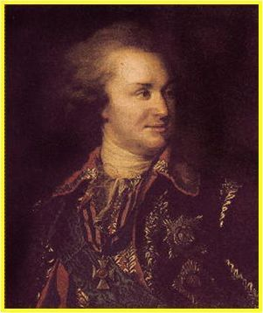
Григорий Александрович Потемкин
Государственный деятель, полководец, генерал-фельдмаршал, долгое время фаворит и ближайший помощник Екатерины Великой. В начале 60-х гг. XVIII века служил в гвардии и содействовал восшествию на престол Екатерины II. В 1776 году назначен генерал-губернатором Новороссийской, Азовской и Астраханской губерний (всего юга России). Потемкин много сил и времени уделяет важнейшим делам в Петербурге и Новороссии. Его заслуга – заселение Причерноморья трудовым и военным людом, строительство городов и гаваней. В 1783 году Потемкин умело провёл переговоры с крымским ханом Шагин-Гиреем и добился бескровного присоединения Крыма к России, за что стал Светлейшим князем Таврическим. В 1784 он реорганизовал русскую армию и создал Черноморский флот, в связи с чем стал генерал- фельдмаршалом. В армии решительно отвергает прусскую муштру, неудобные для солдат одежду, косы, пудру («туалет солдатский должен быть таков, что встал, то готов»). Потёмкин запрещал наказывать солдат без особой нужды, но требовал строгой дисциплины от них, а от командиров – заботиться об их питании, одежде, здоровье. Он провёл в армии реформы – увеличил состав кавалерии, сформировал ряд полков – гренадёрских, егерских, мушкетёрских, сократил сроки службы. Светлейший князь, уделяя исключительное внимание проблемам строительства флота, проявил ум, размах и масштабность государственного деятеля, административную энергию и трудолюбие. Потемкин был президентом Военной коллегии, т.е военным министром, вникал во все подробности военных приготовлений, умел находить таланты ( под командованием Г.А. Потемкина находились такие выдающиеся полководцы, как П.А. Румянцев и А.В. Суворов, флотоводец Ф.Ф Ушаков).
1739-1791

Slide 34
В чём проявилась преемственность внешнеполитического курса Петра I при Екатерине II? Показать на карте.

Slide 35
В чём проявилась преемственность внешнеполитического курса Петра I при Екатерине II? Показать на карте.

Slide 36
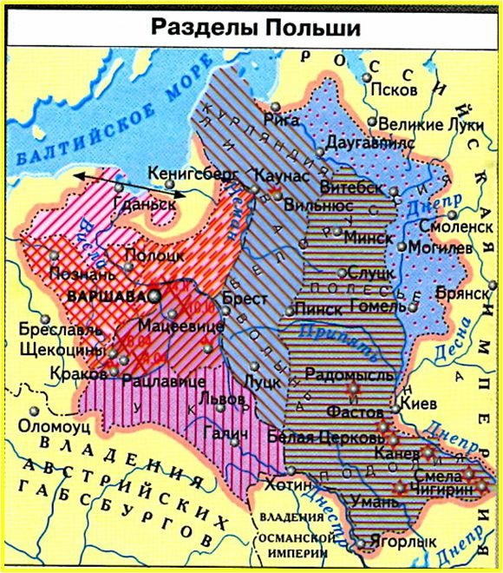
В чём проявилась преемственность внешнеполитического курса Петра I при Екатерине II? Показать на карте.

Slide 37
Разделы Польши
В 1772 г. по первому разделу России отошли земли современной Восточной Белоруссии с городами Гомель, Могилёв, Витебск, Полоцк и часть Лифляндии.В 1793 г. по второму разделу Россия присоединила к себе Правобережную Украину и центральные белорусские земли с Минском. Осенью 1795 г.состоялся 3 раздел, к России отошли западнобелорусские земли, Волынь и Литва. Эти разделы вернули Российской империи наследие Древней Руси – земли, населённые украинцами и белорусами. Государственное единство русских, украинцев и белорусов восстановилось.

Slide 38
Закрепление материала.
Определите по краткой характеристике, о каком полководце идёт речь:
современники считали, что он сделал для России на юге не меньше, чем Пётр I на севере, а Екатерина II говорила о нём: «Он был мой дражайший друг… человек гениальный. Мне некем его заменить!».
Вставьте вместо пропусков.
За особые заслуги перед отечеством ряд полководцев и государственных деятелей к дворянской фамилии и титулу специальным указом Екатерины II получили почётное наименование:
А) Князь Г.А. Потёмкин - __________________________;
Б) Граф А.Г. Орлов - ______________________________;
В) Граф П.А. Румянцев - __________________________;
Г) Граф А.В. Суворов - ____________________________.
В связи с какими событиями они были удостоены этой чести?
О чём идёт речь?
О каком сражении говорится в рапорте адмирала Г.А. Спиридова: «Турецкий флот атаковали, разбили, разломали, сожгли, на небо пустили, потопили и в пепел обратили и оставили на том месте страшное позорище, а сами стали быть во всём архипелаге господствующими». В честь этой победы была выбита медаль с лаконичной надписью «Был».
Выберите правильные ответы.
Основные направления внешней политики при Екатерине II :
А) обеспечение выхода России к Чёрному морю
Б) возвращение в состав России украинских и белорусских земель
В) создание антитурецкой коалиции
Г) освобождение балканских народов от турецкого владычества
Д) продвижение в Среднюю Азию
Е) борьба с революционной Францией.

Slide 39
О,росс! О, род великодушный!...
Чего не может род сей славный,
Любя царей своих, свершить?
Умейте лишь, главы венчанны,
Его бесценну кровь щадить:
Умейте дать ему вы льготу,
К делам великим дух, охоту
И правотой сердца пленить,
Вы можете его рукою
Всегда, войной и не войною,
Весь мир себя заставить чтить.
Война, как северно сиянье,
Лишь удивляет чернь одну;
Как светлой радуги блистанье,
Всяк мудрый любит тишину.
Что благовонней аромата?
Что слаще мёда, краше злата
И драгоценнее порфир?
Не ты ль, которого всем взгляды
Льют обилие прохлады,
Прекрасный и полезный мир?
Г.Р. Державин.

